Slide 1
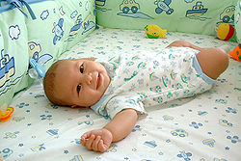
TEMA:CRECIMIENTO Y DESARROLLO EN EL NIÑO Y ADOLESCENTE DRA.YAQUELINE DIFOUR MILANÉS Dra. Yucely Hernández González

Slide 2
OBJETIVOS
Describir la evolución del crecimiento y desarrollo de acuerdo a sus características generales y factores que influyen .

Slide 3
SUMARIO
*Crecimiento y desarrollo. Concepto.
*Periodos del crecimiento
*Factores que influyen en el crecimiento .
*Evolución del crecimiento en las diferentes etapas de la niñez.
*Métodos de valoración del crecimiento

Slide 4
CRECIMIENTO
Es el componente cuantitativo.
De aumento del tamaño y de volumen corporal.
Por la multiplicación, hiperplasia e hipertrofia celulares.

Slide 5
DESARROLLO
Es la diferenciación funcional.
Es el mecanismo de adquisición de funciones.

Slide 6
PERIODOS DEL CRECIMIENTO
*Periodo critico: caracterizado por la multiplicación e hiperplasia .
* Periodo subcritico: caracterizado por la hipertrofia .

Slide 7
FACTORES QUE INFLUYEN EN EL CRECIMIENTO
Factores determinantes
Dotación genética
Factores realizadores
Cartílago metafisiario de los huesos largos
CRECIMIENTO
Factores reguladores
-Hormona de crec(GH)
-Insulina
-Estrógenos
-Andrógenos
Factores permisivos
-Nutrición
-Estado de salud
-Clima y estación
-Factores psicológicos
-Factores socioeconómicos

Slide 8
EVOLUCION NATURAL
*EDAD PRENATAL
*NEONATO
*LACTANTE
*EDAD PREESCOLARY ESCOLAR
*EDAD PUBERAL

Slide 9
EDAD PRENATAL
Incluye todo el embarazo (37-42 sem)
Se divide en 3 periodos de 3 meses cada uno:
-P. embrionario
-P. fetal precoz
-P. fetal tardío

Slide 10
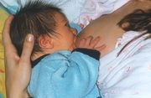
NEONATO
*Etapa que comprende hasta los 28 días de nacido
*El peso promedio es de 3.3 kg a 3.4 kg.
*Longitud entre 46.5 cm a 52.5 cm.
*Circunferencia cefálica alrededor de 34.4cm.

Slide 11
LACTANTE
Evolucion del peso
1er semestre
30 g diarios/d,200 g semanal, 460g quincenal y 920-1 kg mensual.
2do semestre
15 gr/d,100 g/semanal,200 g/ quincenal,400 g/mes
Evolucion de la talla
Crecimiento trimestral
1er trimestre: 9 cm
2do trimestre: 7cm
3er trimestre: 5 cm
4to trimestre: 3 cm

Slide 12
DESARROLLO NEUROPSICOMOTOR
Reflejos
BASICOS ----RESPIRACION SUCCION DEGLUCION
REFLEJOS DESAPARECEN A LOS 2 MESES----INCURBACION DEL TRONCO EXTENSION CRUZADA NATATORIO DESAPARECEN 4-5 MESES----------MORO MARCHA MAGNUS O TONICO DEL CUELLO DURACION MAS TARDIA------------PRENSION PALMO PLANTAR—6m CARDINAL O BUSQUEDA-----1a
BABINSKI------------------2 AÑOS

Slide 13
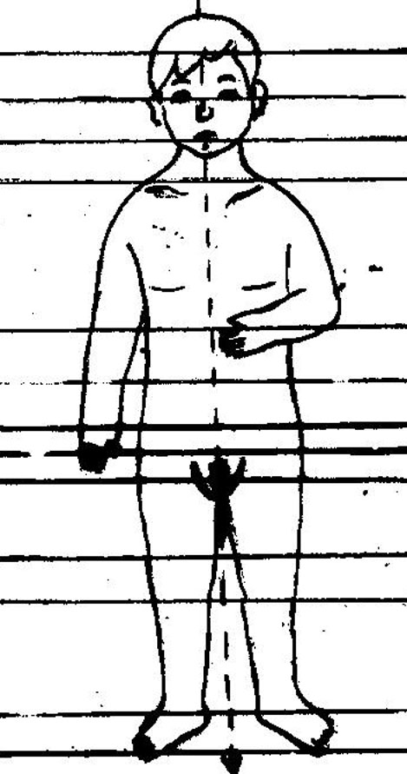
DESARROLLO PSICOMOTOR
Recién nacido
1 mes
2 meses
3 meses
4 meses
5 meses
6 meses
7 meses
8meses
9 meses
10 meses
11 meses
12 meses
Ser subcortical
Sigue la luz
Somrie,gorjea
Sostiene la cabeza
Agarra objetos
Gira sobre su abdomen
Se sostiene sentado
Prehension palmo pulgar
Pinza digital
Se sienta solo
Gatea
De pie ,da pasos con apoyo
Camina solo

Slide 14
EDAD PREESCOLAR Y ESCOLAR
Evolución del peso
Evolución de la talla
En el 2do año- ganan 2.5 kg
En el 3er,4to,5to año-2 kgs /anuales
A partir de los 6 años ---ganancia de 3-3.5 kg por año
2do año de vida: 12 cm(aprox. 86 cm)
3er año de vida: 8 cm(aprox.94 cm)
4to año de vida: 8 cm (aprox. 102 cm)
De los 4 a los 6 años : de 5-6 cm por año
A los 4 años alcanza el metro de estatura

Slide 15
EDAD PUBERAL
ADOLESCENCIA
Abarca los cambios somáticos y psicológicos que ocurren en el ser humano mientras se transforma en un individuo adulto, apto para la reproducción.
Fases :
A. Temprana: 10-14 años
A. Tardía: 15-19 años

Slide 16
PUBERTAD
PUBERTAD
La época de la vida en que aparecen los caracteres sexuales secundarios y los órganos genitales externos se desarrollan hasta adquirir su tamaño final adulto.

Slide 17
CAMBIOS PUBERALES
Sexo femenino
Sexo masculino
*Aparición del botón mamario(telarquia)
*Surge el vello pubiano y axilar
*Pico de crecimiento en talla(9 cm)
*Aparece la menarquia alrededor de los 13 años
*Caderas mas anchas y aumento de la grasa corporal.
*Desarrollo de los genitales externos
*Aumento de la sensibilidad y crec de los testículos y el escroto
*Enrojecimiento y oscurecimiento de la piel del escroto
*Crecimiento del pene
*Estirón de la talla(10 cm).
*Aparece el vello pubiano y mas tarde el vello axilar.
*El cambio de voz es gradual.
*Presentan hombros mas anchos ,cuellos musculosos y aumento de la masa muscular

Slide 18
PROCEDIMIENTOS PARA VIGILAR EL CRECIMIENTO Y DESARROLLO EN NIÑOS Y ADOLESCENTES
CÁLCULO EXACTO DE LA EDAD DEL NIÑO O ADOLESCENTE
OBTENCIÓN DE LA INFORMACIÓN NECESARIA PARA LA VIGILANCIA
SELECCIÓN DE LOS INDICES A EVALUAR
INTERPRETACIÓN DE LOS INDICES SELECCIONADOS

Slide 19
CÁLCULO EXACTO DE LA EDAD DEL NIÑO O ADOLESCENTE
Es necesario tener información precisa sobre la edad del niño; no basta con conocer los años cumplidos.
Se debe graficar el valor de la dimensión a analizar en la edad exacta; no se recomienda el uso de tablas que solo muestran el valor de los diferentes índices a edades centradas.
Idealmente se debe calcular la edad decimal, que es la forma más precisa de evaluar la edad del individuo ya que permite ubicarlo exactamente en las gráficas al transformar los doce meses del año en milésimas.

Slide 20
MODO DE CÁLCULO DE LA EDAD DECIMAL
Se necesita la fecha de nacimiento, la fecha de examen y realizar una simple operación de resta.
El entero lo proporcionan los dígitos del año.
La fracción decimal se busca en la tabla de edad decimal.
Ejemplo: Supongamos que hoy es 18 de febrero del 2010. El entero es 2010. Busquemos en la tabla, en la columna del mes 2, el día 18. Leemos: 132. La fecha decimal de hoy es 2010.132. Supongamos que en esta fecha examinamos una niña que nació el 24 de septiembre de 2007. El entero es 2007 y el decimal que encontramos en la intersección del mes 9, con el día 24, es 729. La fecha decimal del nacimiento será: 2007. 729. Hagamos ahora la resta:
2010.132 (Fecha de examen) – 2007.729 (Fecha de nacimiento) = 2.403.
Es decir, la edad decimal de la niña que hemos tomado como ejemplo es de 2,403 años, o sea, 2,4 años.

Slide 21
Supongamos que hoy es 18 de febrero del 2010. El entero es 2010. Busquemos en la tabla, en la columna del mes 2, el día 18. Leemos: 132.
La fecha decimal de hoy es 2010.132.

Slide 22
Supongamos que en esta fecha examinamos una niña que nació el 24 de septiembre de 2007. El entero es 2007 y el decimal que encontramos en la intersección del mes 9, con el día 24, es 729. La fecha decimal del nacimiento será: 2007. 729.
Hagamos ahora la resta:
2010.132 (Fecha de examen) – 2007.729 (Fecha de nacimiento) = 2.403.
Es decir, la edad decimal de la niña que hemos tomado como ejemplo es de 2,403 años, o sea, 2,4 años.

Slide 23
OBTENCIÓN DE LA INFORMACIÓN NECESARIA PARA LA VIGILANCIA
A-Estudio antropométrico
B-Medidas de maduración
C- Desarrollo del lenguaje
D-Control de los esfínteres

Slide 24
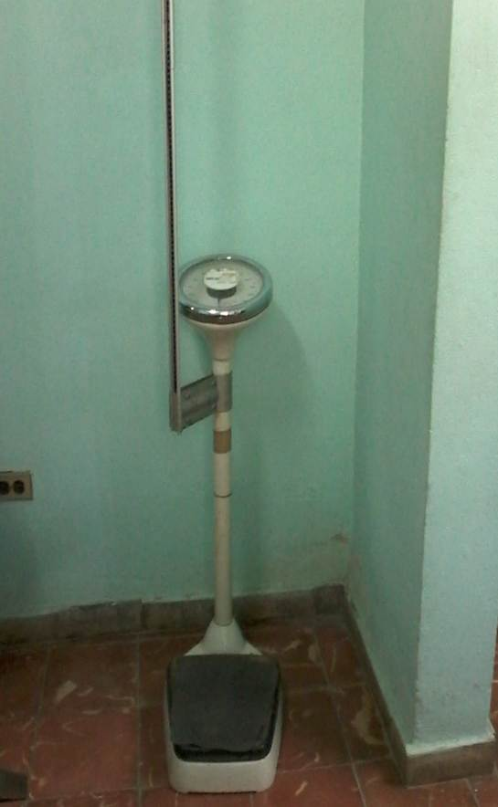
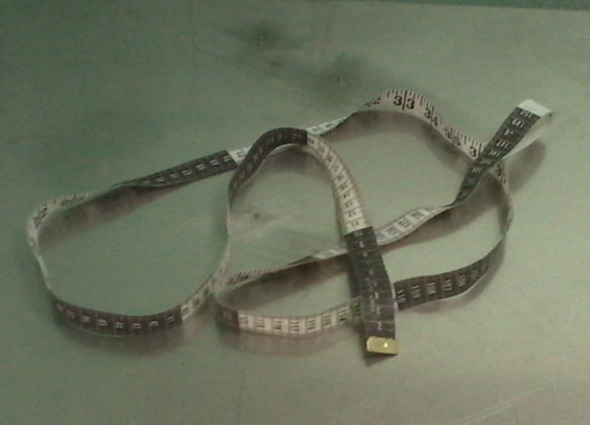
ESTUDIO ANTROPOMÉTRICO

Slide 25
MEDICIONES ANTROPOMÉTRICAS
(ventajas)
La antropometría: un método incruento y poco costoso.
Establecen tamaño y composición del cuerpo y reflejando ingesta insuficiente o excesiva.
Permiten seleccionar a individuos, familias y comunidades para intervenciones orientadas a mejorar la nutrición, la salud y la supervivencia.

Slide 26
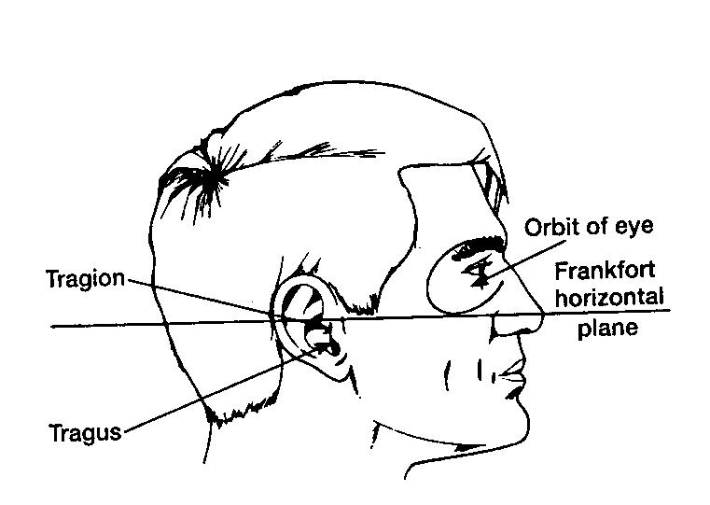
Plano de Frankfort

Slide 27
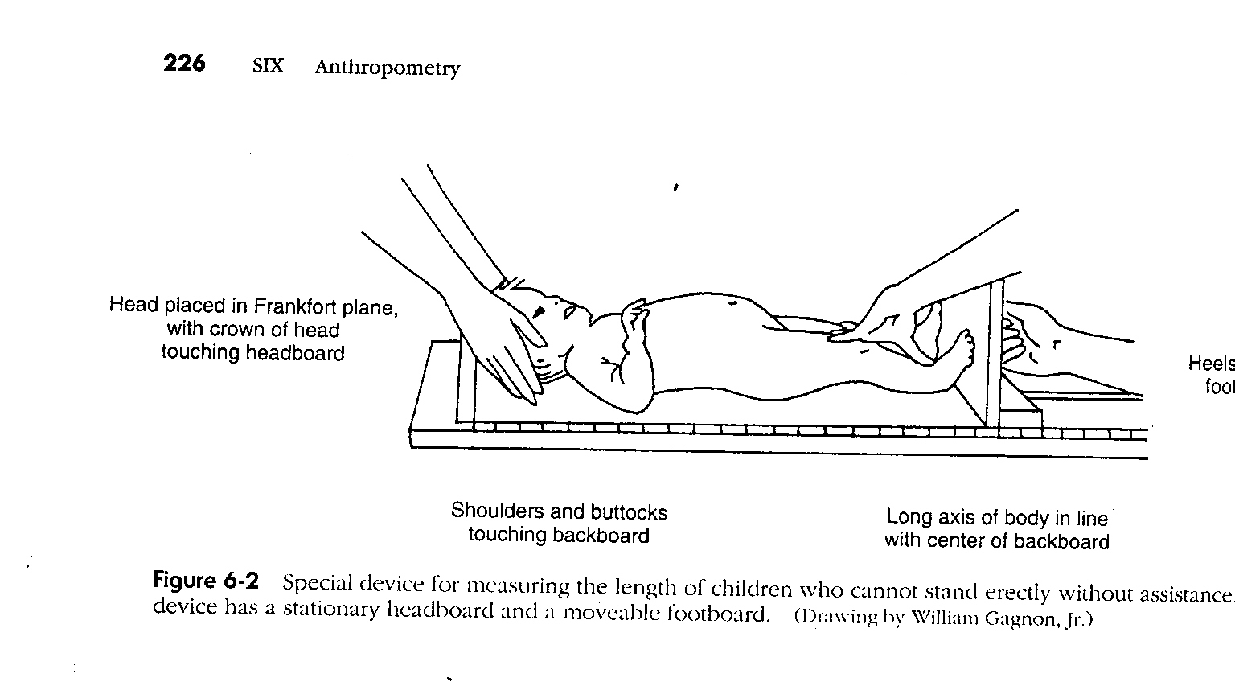
Posición correcta para medir la longitud en niños pequeños(0 a 2 años)

Slide 28
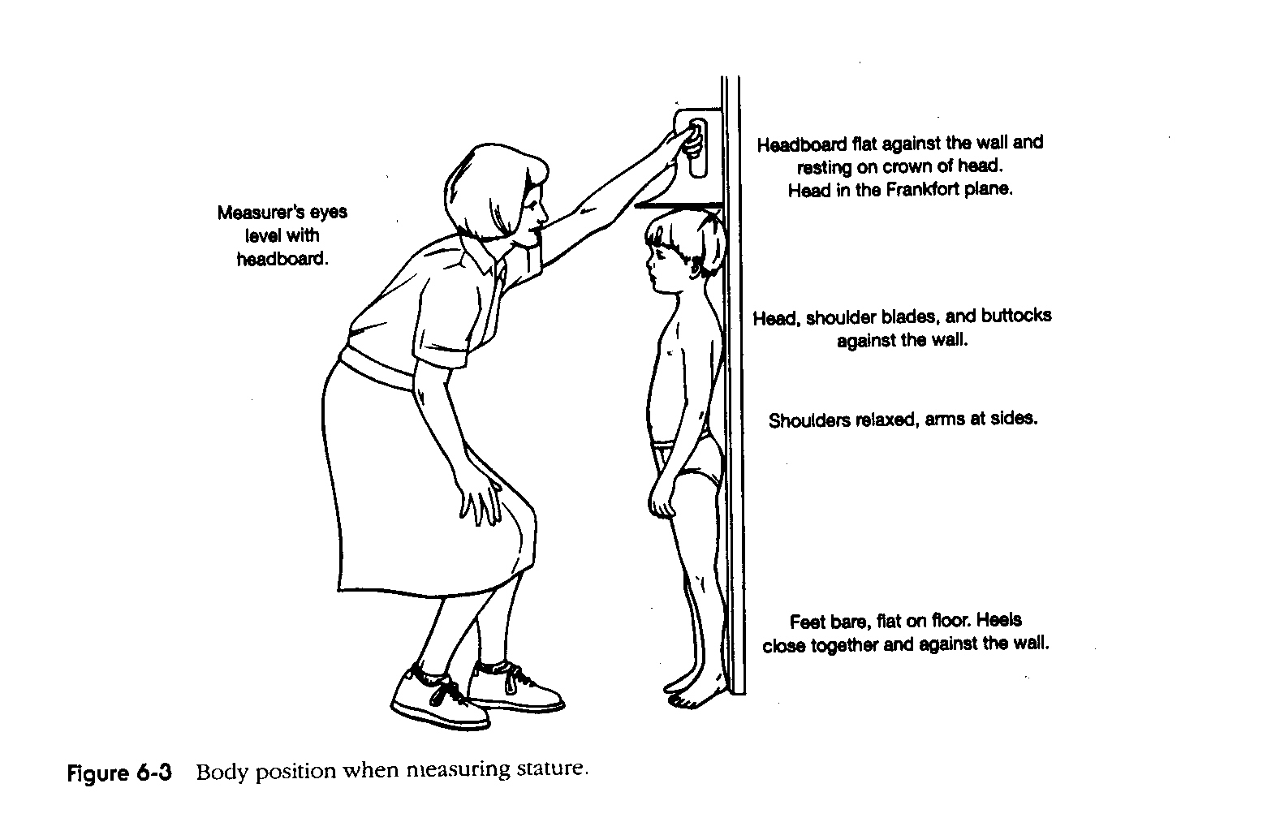
Posición para medir la Talla niños de 2años y más(de pie)

Slide 29
ESTUDIO ANTROPOMÉTRICO
Peso
Talla
Circunferencia cefálica
Circunferencia torácica
Circunferencia abdominal
Relación segmento superior /segmento inferior- índice de wilkins
Talla sentada
Pliegue cutáneo
Diámetros
Índice de circunferencia media del brazo/ circunferencia cefálica (CMB/CC

Slide 30
INTERPRETACION DE LOS INDICES SELECCIONADOS
Peso para la edad: Menores de 1 año
Peso para la talla :De 0 a 9 años
Índice de masa corporal(IMC)para la edad: De 10 años en adelante
Talla para la edad: De 0 19 años
Circunferencia para la edad: De 0 a 2 años
Desarrollo sexual para la edad: De 8 años en adelante.

Slide 31
INTERPRETACION DE LOS INDICADORES
INDICADOR ANTROPOMETRICO | USO | INTERPRETACION
PESO/EDAD | INDICADOR VALIOSO EN EL MENOR DE UN AÑO | -NORMAL O TIPICO:ENTRE EL PERCENTIL 10 Y EL 90. -BAJO PESO PARA LA EDAD:POR DEBAJO DEL PERCENTIL10 ;EXISTEN 2 CATEGORIAS POR DEBAJO DEL PERCENTIL 3 Y ENTRE EL 3 Y POR DEBAJO DEL 10. -PESO EXCESIVO PARA LA EDAD:POR ENCIMA DEL PERCENTIL 90 ;EXISTEN 2 CATEGORIAS :POR ENCIMA DEL 97 Y POR ENCIMA DEL 90 Y HASTA EL 97.

Slide 32
INTERPRETACION DE LOS INDICADORES
INDICADOR ANTROPOMETRICO | USO | INTERPRETACION
PESO/TALLA O INDICE DE MASA CORPORAL/EDAD | DEFINE ESTADO DE NUTRICION ACTUALPERMITE ESTABLECER METAS ADECUADAS DE RECUPERACION DEL PESO | NORMAL O TIPICO :ENTRE EL PERCENTIL 10 Y EL 90. DELGADO :ENTRE EL PERCENTIL3 Y POR DEBAJO DEL 10. PROBABLEMENTE DESNUTRIDO_POR DEBAJO DEL PERCENTIL 3. SOBREPESO :POR ENCIMA DEL PERCENTIL 90 Y HASTA EL 97. OBESO :POR ENCIMA DEL PERCENTIL 97 .

Slide 33
PERCENTILES : PESO/TALLA. CLASIFICACIÓN DEL ESTADO NUTRICIONAL
CANAL | PERCENTIL | CANAL | PERCENTIL
1 | <3 | 5 | 50<75
2 | 3 < 10 | 6 | 75 < 90
3 | 10 < 25 | 7 | 90 < 97
4 | 25 < 50 | 8 | ≥97
(Utilizar Tablas i/o Gráficas para VN)
Manual de Procedimientos para atención de grupos priorizados(niños/as y adolescentes para MGI.
Notes:
Por debajo del percentil 3 cuando es peso para la talla es desnutrido, entre el 3 y el 10 está en riesgo de desnutrición, entre el 90 y menos del 97 sobrepeso e igual o superior al 97 obeso

Slide 34
INTERPRETACION DE LOS INDICADORES
INDICADOR ANTROPOMETRICO | USO | INTERPRETACION
TALLA/EDAD | -JUZGAR EL NIVEL DE CRECIMIENTO ALCANZADO . -VALORAR FACTORES HEREDITARIOS (TALLADE LOS PADRES) | NORMAL O TIPICO :ENTRE EL PERCENTIL 3 Y EL 97 . BAJA TALLA:POR DEBAAJO DEL PERCENTIL 3.. TALLA ELEVADA :POR ENCIMA DEL PERCENTIL 97.

Slide 35
INTERPRETACION DE LOS INDICADORES
INDICADOR ANTROPOMETRICO | USO | INTERPRETACION
CIRCUNFERENCIA CEFALICA /EDAD | EVALUAR EL DESARROLLO DEL ENCEFALO | NORMAL O TIPICO :ENTRE EL PERCENTIL 3 Y EL 97 . CIRCUNFERENCIA CEFALICA PEQUEÑA:POR DEBAJO DEL PERCENTIL 3.. CIECUNFERENCIA CEFALICA ELEVADA:POR ENCIMA DEL PERCENTIL 97.

Slide 36
Recomendaciones importantes en el lactante:
Calculo de la Ganancia de peso
Utilice las graficas de crecimientos (carne de salud infantil)
Edad(por trimestres) | Ganancia de peso diaria(g/día)
0 a 3 meses | 25 a 30
3 a 6 meses | 18 a 20
6 a 9 meses | 15 a 18
9 a 12 meses | 10 a 14

Slide 37
RECUERDE LO MAS IMPORTANTE eS LA Valoración DE LA Dirección Y LA ESTABILIDAD DE LAS CURVAS DE CRECIMIENTO DE LOS DIFERENTES INDICADORES.

Slide 38
SEGUIMIENTO
Es necesario tomar en consideración las medidas previas que existan disponibles para evaluar la estabilidad o canalización de su crecimiento. Esto puede ocurrir en diferentes circunstancias, entre ellas tendríamos:
Cuando se está monitoreando el desarrollo del niño en la consulta de puericultura.
Cuando estamos utilizando la evolución del desarrollo físico del niño como un criterio para evaluar el impacto de un determinado tratamiento o para conocer el grado de compromiso que está ejerciendo una enfermedad sobre su estado nutricional y de salud.
Cuando deseamos conocer las características del crecimiento de recuperación en el seguimiento de niños desnutridos.

Slide 39
La interpretación del estado del crecimiento del niño se basa :
En la evaluación de la posición percentilar de sus dimensiones.
En la dirección y estabilidad que presenta su curva de crecimiento. Esta dirección puede mostrar, en esencia, tres variantes:
1. Hacia arriba, en igual dirección que las curvas de referencia. Indica que el niño muestra canalización de su crecimiento y que éste es normal y adecuado.
2. Horizontal. Significa que el niño no está progresando debidamente, que no está ganando peso o que ha dejado de crecer. Constituye una señal de alarma.
3. Hacia abajo. Solo válido en el caso del peso, indica que hay una pérdida del mismo. Requiere de atención inmediata.

Slide 40
MEDIDAS DE MADURACIÓN
La maduración biológica es el grado de desarrollo alcanzado y se expresa en la maduración ósea y sexual principalmente

Slide 41
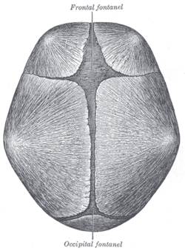
MADURACIÓN ÓSEA
El estado de las fontanelas
Fontanela anterior: Mide 3.5 cm x 3.5 cm y se cierra entre los 12 meses y los 18 meses.
Fontanela posterior
Cerrada o permeable a la punta del dedo.

Slide 42
Maduración de huesos largos
La edad ósea se calcula de acuerdo con:
-El numero de centros presentes
- El grado de desarrollo de cada uno de ellos .

Slide 43
DESARROLLO DEL LENGUAJE
2 M GORGEO
8 M MA-MA PA-PA
12 m IMITA SONIDOS Y GESTOS,RESPONDE A SU NOMBRE.
18 M DICE DE 10 a 12 PALABRAS, FRASES DE 2 PALABRAS .
2 AÑOS USO DE JERGA CON FINES COMUNICATIVOS,SEÑALA CON EL INDICE,PIDE OBJETOS Y DESEOS ,RECONOCE ESQUEMA CORPORAL.
A PARTIR DE LOS 2 AÑOS LA PROGRESION DEL LENGUAJE ES RAPIDA

Slide 44
DESARROLLO DENTARIO
Dentición decidual
Dentición permanente

Slide 45
CONTROL DE LOS ESFÍNTERES
*Vesical diurno: 3 años
nocturno: 5 años
*Anal : 1-2 años

Slide 46
EVALUACION DEL DESARROLLO SEXUAL
Es un método, modificado por JM Tanner, utilizado para la valoración del desarrollo sexual. Este método se basa en una escala cualitativa que evalúa el desarrollo de los genitales y el vello pubiano en los niños y las mamas y el vello pubiano en las niñas

Slide 50
INTERPRETACIÓN DE LOS DATOS
Consiste en comparar con los patrones considerados como normales a través de tablas .Los parámetros que se evalúan son:
peso para la edad(P/E)
talla para la edad (T/E)
peso para la talla (P/T)
Circunferencia cefálica para la edad (CC/E).

Slide 51
EVALUACIÓN LONGITUDINAL
- Considera la evaluación en el tiempo del crecimiento y desarrollo de un determinado niño .
-Significa que los parámetros evaluar si el cambio fue adecuado o no
- Lo más importante en la evaluación del crecimiento y desarrollo es su ritmo ,el cual debe ser analizado periódicamente según la edad del niño .

Slide 52
BIBLIOGRAFIA
Nelson .Tratado de Pediatria.Tomo 1
*Cruz . Tratado de Pediatria.Tomo 1
*Compendio Pediatría
*Normas de Pediatría.
*Temas de Medicina General Integral.
*Infomed.Puericultura.
*Temas de Pediatría para estudiantes.

Slide 53
Fin

